Slide 1
Clean Trashcan 참여형 쓰레기통
5조
2016125035 안일훈
2016125061 이지원
2016125065 이효중
2017126106 전예림

Slide 2
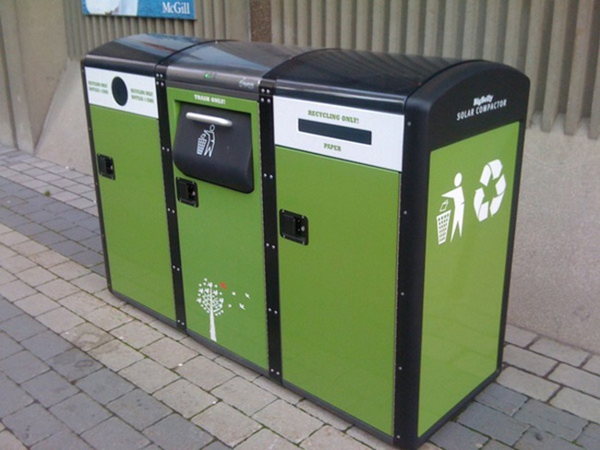
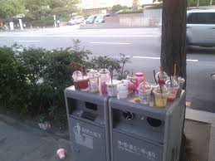
문제점 : 쓰레기통이 더러움
이러기만 했으면 좋겠건만..
현실은 이렇다.

Slide 3
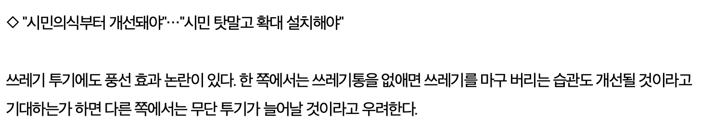
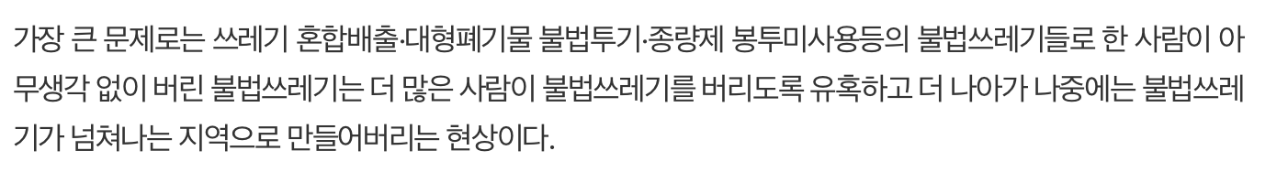
깨진창문이론
서울시내에 쓰레기통이 많이 없음.
어디에 있는지 정보 X
WHY?
오히려 쓰레기통이 없으면
쓰레기를 많이 안버림.
출처 : 연합뉴스, 미디어제주

Slide 4
그래서 생각한 것,
IoT 센서와 AWS IoT를 이용한
중앙제어식 쓰레기통
효율적인 쓰레기통 관리
쓰레기통은 어쩔 수 없이 필요하다
쉬운 쓰레기 처리
관리만 잘 된다면 많을수록 좋다
시민들도 접근 가능한 쓰레기통 위치 탐색

Slide 5
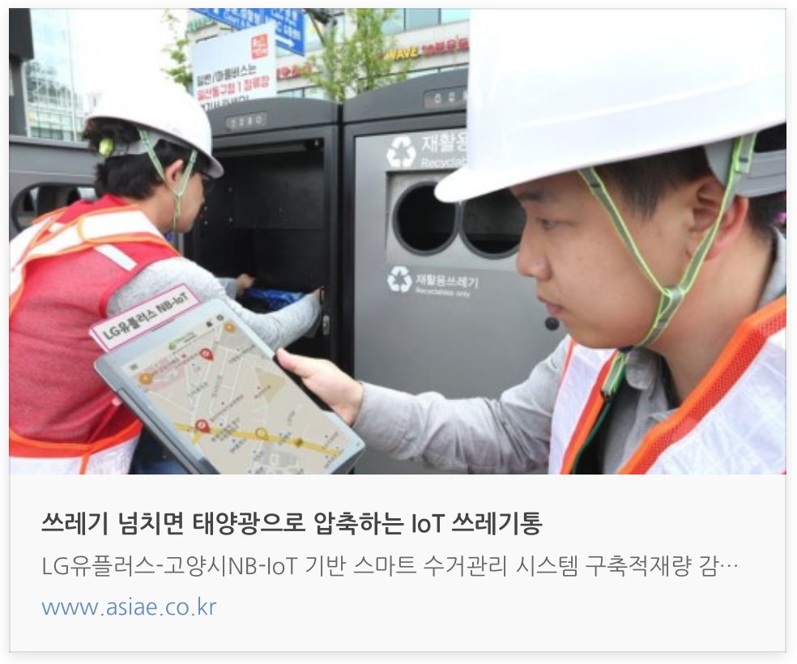
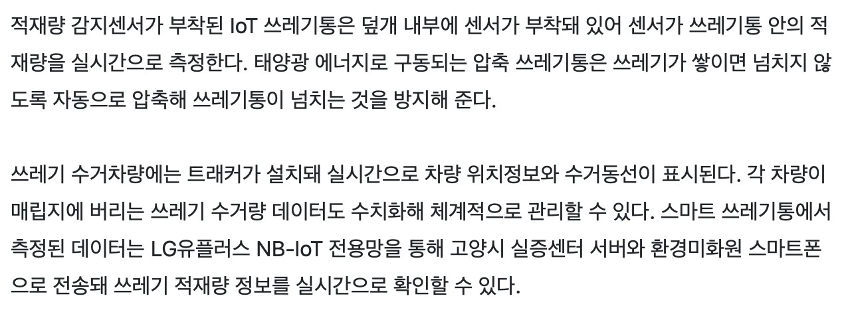
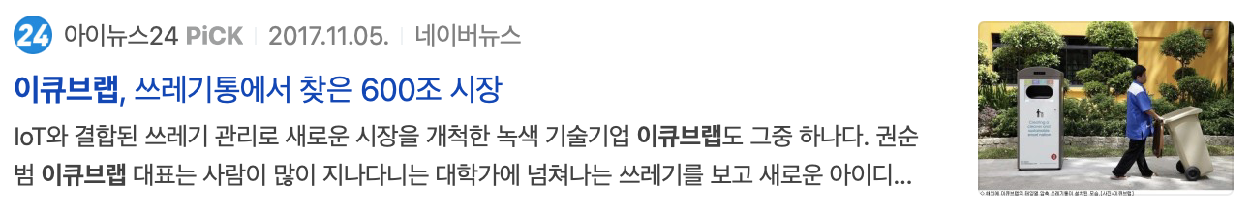
하지만 이미 있는걸..?

Slide 6
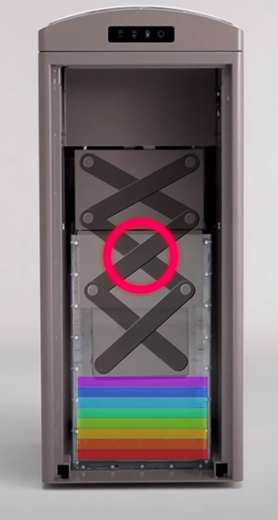
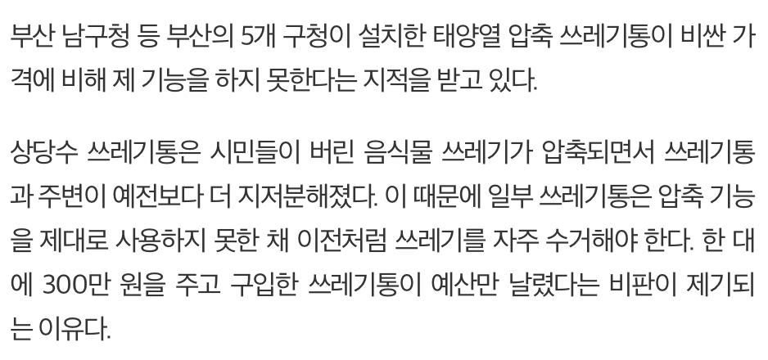
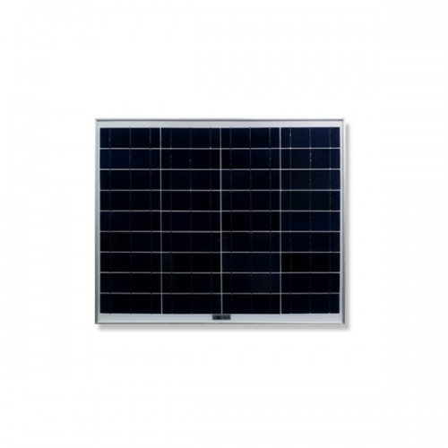
그럼에도 단점은 있었다
“커피 등 음식물이 든 컵이나 용기
등을 쓰레기통에 그대로 버리는 게
가장 골치 아프다”
“비싼 돈 주고 산 쓰레기통인데
제대로 사용하지도 못 한다”
비싼 쓰레기통 가격 (태양광모듈,자동압축기)
비싼 가격에 의한 쓰레기통 수 감소
액체 쓰레기에 전자제품인 쓰레기통 고장
태양광 판넬, 자동압축기 고장 유지보수비용
출처 : 시빅뉴스

Slide 7
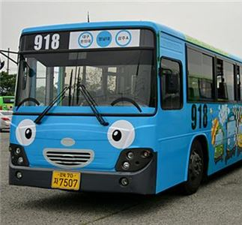
도출한 해결법 : 시민의 자발적 참여
쓰레기통에 인격을 부여
이름 짓기
“액체는 버리지 말아주세요!” (인체감지센서)
“쓰레기통을 눌러주세요!”
“고마워요!”(버튼 누를시 / 실제로는 수동압축기 작동)
등등,,

Slide 8
스마트 쓰레기통 본연의 기능도 충실하게
쓰레기통이 꽉 차면 수거업체가
알 수 있도록 한다.
쓰레기통 내부를 초음파센서로 꽉 찼는지 확인함
꽉 찼으면 웹에 빨간색으로 표시함
효율적인 수거 경로를 탐색하여 웹에 경로 표시해줌
효율적인 수거 방법

Slide 9
구현의 어려움으로 인하여
실제로 구현?
사람 접근시 LED 점멸
사람 동작시 LED 점멸
로 대체합니다.
사용된 센서의 문제점
초음파 센서의 한계 (센서 튐 등등) 때문에
적외선 센서를 사용하면 더 좋은 측정이 가능하다고 생각됨

Slide 10
추가했으면 하는 것
스피커
수동압축기계
최적화경로표시
에코모드(절전)
스피커를 통해 쓰레기통이 말을 했으면 함. (경고나 감사인사를 하기 위하여)
쓰레기를 압축하여 가용공간을 확보하기 위해서
구현상 어려움으로 직선 경로로 표시함.
시연 편의성을 위해 스캔주기가 짧은데 스캔 주기를 늘리고
절전모드를 사용하면 적은 배터리로도 가능.

Slide 11
기여부분
안일훈 : Nodejs코드(서버), html코드 ,esp32(PIR와LED구성 및 시연)
espcam설정,DynamoDB연동(NodeJS코드에 부착하여 관리), 코드취합
전예림 : html코드,카카오맵api/자바스크립트 (최적화경로,마커)
이효중 : 보고서 esp32 코드(초음파센서 코드와 버튼구현), 시나리오구성
이지원 : 테스팅 및 esp32 사물구성(aws iot,섀도우,사물설정)

Slide 12
시연
1. 쓰레기통을 순서대로 채우고 뺌.
2. 지도상에 표시 / 경로 잘 되는지 확인.
3. 지도상에서 클릭으로 사진 확인.
4. 접근시 LED 작동상태 확인
5. 버튼 눌렀을때 LED 점멸 확인.

